Slide 1
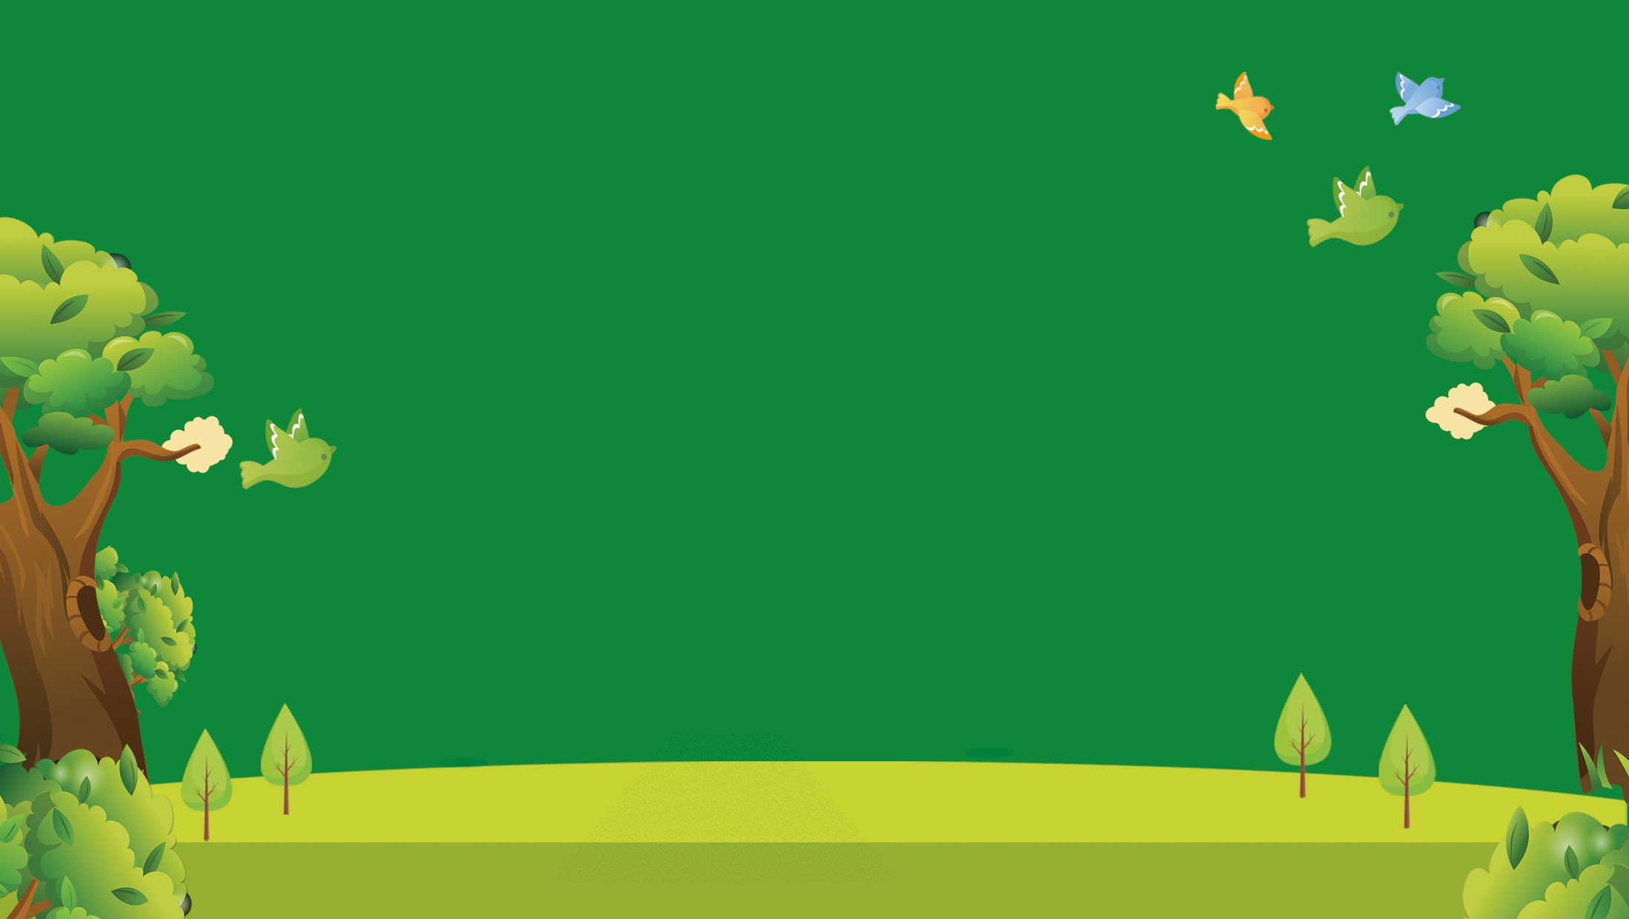
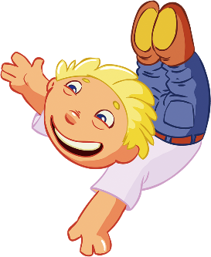

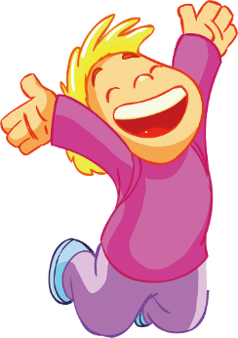
BÀI 10: KHỦNG LONG
TIẾNG VIỆT LỚP 2

Slide 2
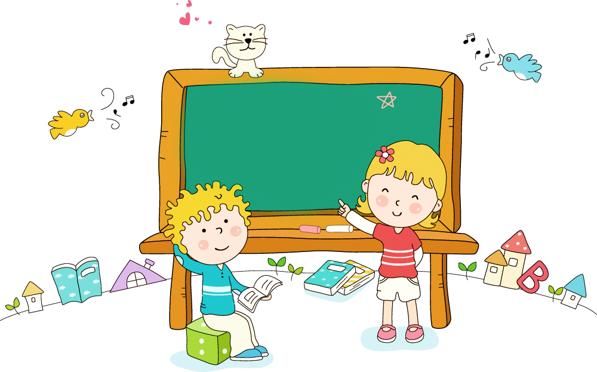
ÔN TẬP
VÀ KHỞI ĐỘNG

Slide 3

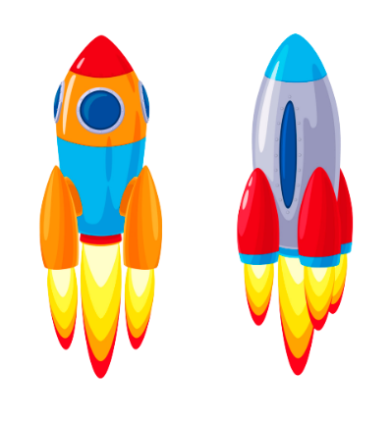
ĐUA TÊN LỬA
Start
Notes:
Ms Huyền Phạm - 0936.082.789 – YOUTUBE: MsPham. Facebook: Dạy và học cùng công nghệ.

Slide 4


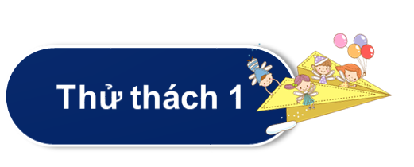
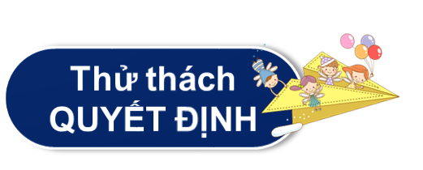









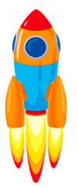

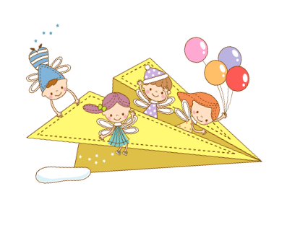
Thử thách
QUYẾT ĐỊNH
Notes:
Ms Huyền Phạm - 0936.082.789 – YOUTUBE: MsPham. Facebook: Dạy và học cùng công nghệ.

Slide 5
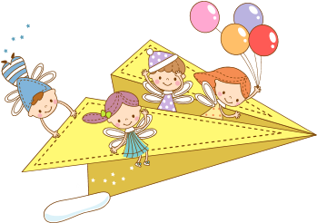
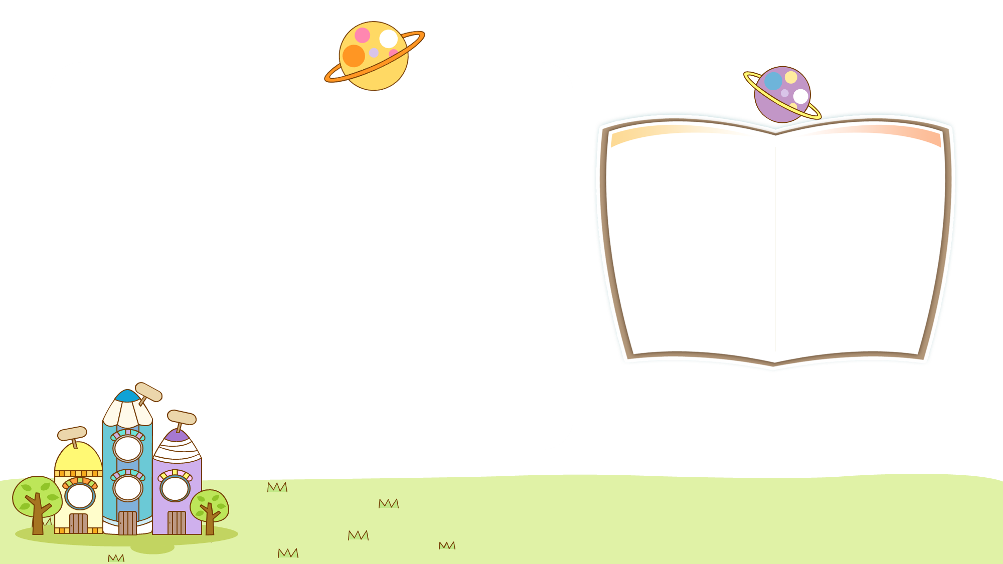
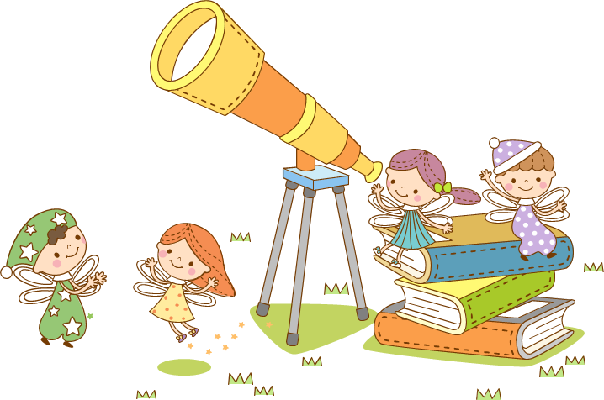
Back
Ai người bóp nát quả cam
Hờn vua đã chẳng cho bàn việc quân
Phá cường địch báo hoàng ân
Dựng lên cờ nghĩa xả thân diệt thù.
TRẦN QUỐC TOẢN
Xem đáp án

Slide 6
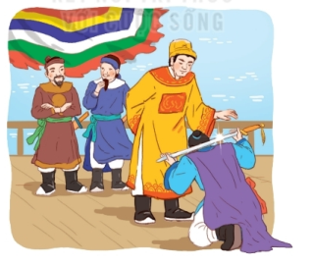
Back
Trần Quốc Toản xin gặp vua để làm gì?
Trần Quốc Toản gặp vua xin đánh giặc.
Xem đáp án

Slide 7
Back
Quả cam trên tay Trần Quốc Toản như thế nào?
Quả cam trên tay Trần Quốc Toản đã bị bóp nát vì ấm ức.
Xem đáp án

Slide 8
Back
Việc vô tình bóp nát quả cam thể hiện điều gì?
Việc làm đó cho thấy Trần Quốc toản là người trẻ tuổi nhưng dũng cảm, có lòng yêu nước.
Xem đáp án

Slide 9
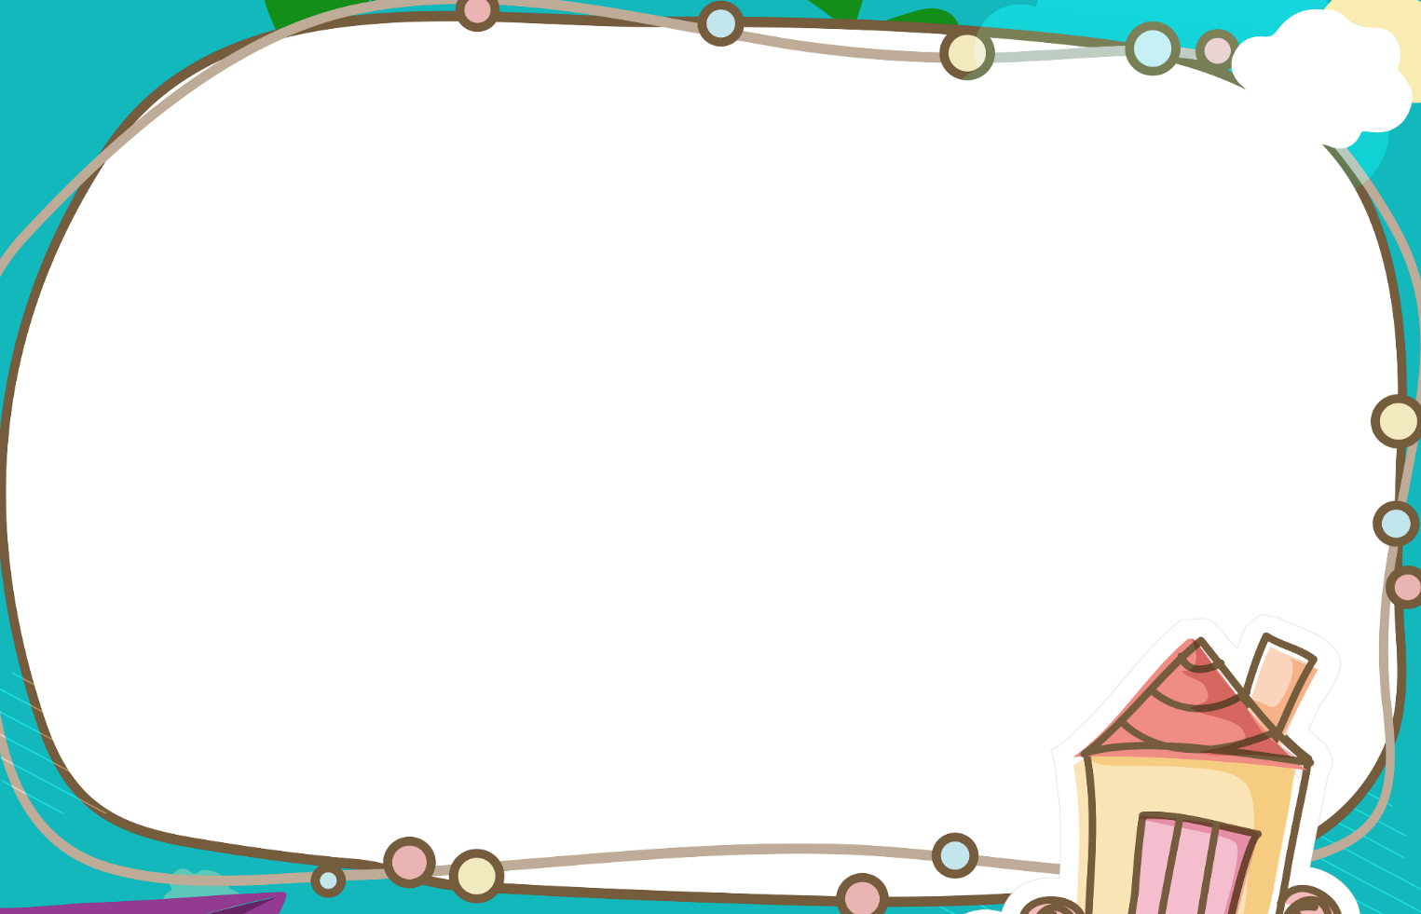

TIẾT 4

Slide 10

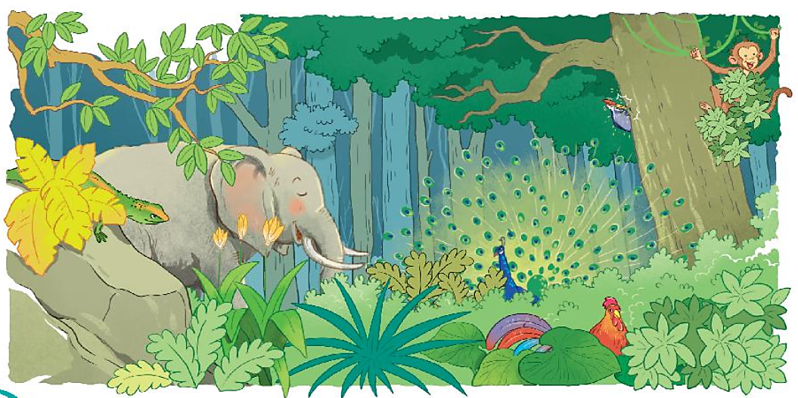
1. Nói tên các con vật ẩn trong tranh
khỉ
chim gõ kiến
voi
kì nhông
chim công
gà

Slide 11
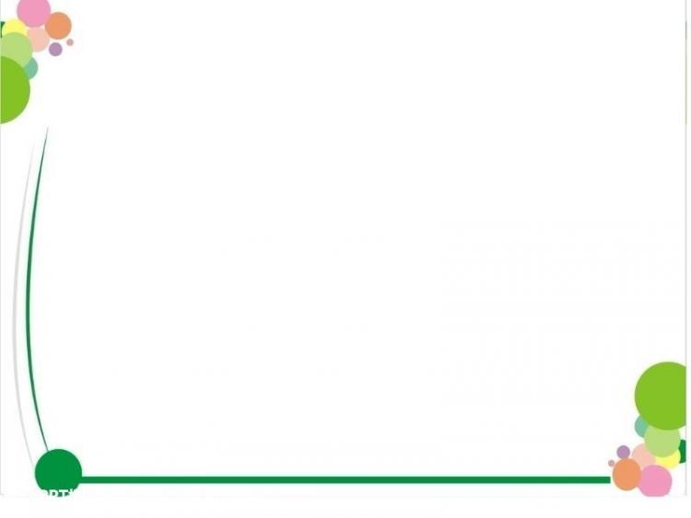
2. Tìm từ ngữ chỉ hoat động của các con vật sống trong rừng. Đặt câu với từ ngữ vừa tìm được.
voi
huơ vòi, phun nước,…
gà
gáy, chạy, mổ cỏ,…
chim công
múa, xòe đuôi,…
chim gõ kiến
bay, đục thân,…
khỉ
leo trèo, đu cây,…
kì nhông
bò, bắt mồi,…

Slide 12

3. Chọn dấu chấm, dấu chấm hỏi hoặc dáu chấm than thay cho ô vuông.
Con gì có cái vòi rất dài ?
Con mèo đang trèo cây cau .
Con gì phi nhanh như gió ?
Ôi con công đẹp quá !

Slide 13
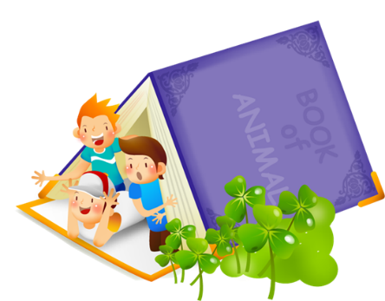

TẠM BIỆT, HẸN GẶP LẠI

